Slide 1
Исходные данные
Допустим, у вас есть глобальная переменная и несколько потоков, которые ее изменяют.
В примере для Windows: 4 потока, каждый делает commonVariable++ миллион раз.
По завершению программы commonVariable должна быть равна 4 000 000, так ведь?
На деле, результат все время разный, сильно меньше должного.
Почему так?

Slide 2
Почему так происходит?
Посмотрим в дизассемблер:
commonVariable++;
mov eax,dword ptr ds:[00D18130h] // положить в регистр текущее значение
add eax,1 // прибавить к нему 1
mov dword ptr ds:[00D18130h],eax // записать значение в память
Инкремент происходит за 3 команды ассемблера – это неатомарная операция!
Значит, между этими командами может произойти прерывание и переключение контекста в другой поток.
В Windows переключение контекста между потоками происходит по сложному алгоритму, фактически, оно может произойти в любой момент.
Именно это и происходит.

Slide 3
Состояние гонки
Такая ситуация называется «состояние гонки» (race condition).
Гонка может происходить за переменные, за какие-то объекты в памяти, за доступ к периферийным устройствам, файлам и т. д.

Slide 4
А как насчет uC/OS?
Давайте посмотрим.
В этом примере 4 потока, но циклы по 10 000, чтобы меньше ждать.
Нет, почему-то все в порядке. Почему?
Потому что переключения контекста происходят в строго определенные моменты времени, с помощью вызова OSTimeDly.
Когда поток просыпается, у него есть целая миллисекунда до ближайшего (возможного) переключения; за эту миллисекунду он успевает выполнить весь цикл!
Значит ли это, что в uC/OS состояние гонки невозможно в принципе?
Нет, ведь поток может просыпаться не только по таймеру.

Slide 5
Что же делать?
Что-то похожее было при работе с прерываниями. Кажется, там нам помог volatile. Он поможет?
Нет.
Но почему?
Потому что volatile не делает доступ к переменной атомарным (неразрывным). Даже наоборот!
Volatile не даст компилятору соптимизировать доступ к переменной, но в многопоточном приложении этого недостаточно.

Slide 6
Что же делать?
Вся проблема в том, что прерывание прерывает наш код. Запретим прерывания!
Лучше все-таки использовать критическую секцию (на входе – запомнить, разрешены прерывания или нет, на выходе – восстановить предыдущее состояние).
Да, это сработает.
Минусы:
Вы можете не дать сработать очень важному прерыванию!
Вы можете не дать поработать очень важному потоку или приложению!
Даже если они интересующий вас разделяемый ресурс не трогают.
Во многих ОС общего назначения приложения вообще не могут запрещать прерывания.
Критическая секция и доступ к ресурсу связаны неявно, только в голове у программиста.

Slide 7
Что же делать?
Проблема не в самих прерываниях, а в переключении контекста. Запретим переключение контекста (т.е. диспетчер)!
Да, это сработает.
Минусы:
Вы можете не дать поработать очень важному потоку или приложению!
Даже если разделяемый ресурс там не используется.

Slide 8
Что же делать?
А что еще можно сделать?
Проблема в том, что доступ к переменной не атомарный. Так давайте сделаем его атомарным!
Если язык и компилятор позволяют, можно использовать атомарный тип данных.
В C++11 можно заменить int на std::atomic<int>, в С11 - на _Atomic int.
Это сработает?
Да.
Плюсы:
Нет критических секций, все потоки работают спокойно!
Минимальные накладные расходы (по сравнению с семафорами и очередями)
Минусы:
Не на любой архитектуре возможен атомарный доступ к памяти (в ARM – с оговорками).
Атомарный доступ может быть дороже, медленнее или требовать больше памяти из-за выравнивания, чем неатомарный.
Не любой тип данных может быть атомарным. Для сложных типов будет сгенерирована критическая секция.
Не подходит для доступа к периферии.

Slide 9
Что же делать?
А что еще можно сделать?
Можно использовать специальные примитивы синхронизации!
Семафоры, мьютексы, фьютексы, локи..
Семафор – это некий объект, внутри которого есть счетчик.
Семафор можно «захватить» и «отпустить».
При захвате семафора счетчик уменьшается на 1.
При отпускании – увеличивается на 1.
Если счетчик равен 0, поток, который хочет захватить семафор, будет усыплен.
Он проснется, когда другой поток освободит семафор.
Это называется «блокирующий доступ».

Slide 10
Семафоры
Поток 1:
// счетчик равен 1
// захват семафора
OSSemPend( semaphore, 0, &err);
// счетчик равен 0
какая-то работа с разделяемым ресурсом
// освобождение семафора
OSSemPost( semaphore);
// счетчик равен 1
Поток 2:
// попытка захвата семафора
OSSemPend( semaphore, 0, &err);
// счетчик уже равен 0, поток засыпает
// поток просыпается
// счетчик был равен 1, становится 0
какая-то работа с разделяемым ресурсом
OSSemPost( semaphore);
// счетчик равен 1

Slide 11
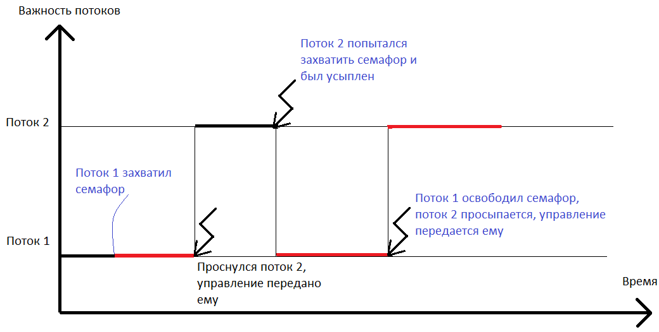
Семафоры
Предполагается, что начальное значение семафора = 1, а поток 2 важнее потока 1.

Slide 12
Семафоры
Плюсы:
Состояния гонки не будет
Усыплены будут только те потоки, которые используют тот же семафор.
Можно использовать для посылки сигналов.
Минусы:
Больше накладных расходов по сравнению с критической секцией.
Нужно учитывать при проектировании
Ресурс и семафор связаны неявно, только в голове программиста.
Доступ к ресурсу можно спрятать в функцию, которая будет захватывать и освобождать семафор.
Если семафоров больше 1, возможна взаимоблокировка (deadlock)
Если потоков, которые используют семафор, больше 2, возможна инверсия приоритетов

Slide 13
Взаимоблокировка
Поток 1:
Захватил семафор 1
Попытался захватить семафор 2
Оба потока блокированы!
Захватывать несколько семафоров нужно в одном и том же порядке, во всех потоках.
И освобождать тоже.
Поток 2:
Захватил семафор 2
Попытался захватить семафор 1

Slide 14
Инверсия приоритетов
Поток 1:
Захватил семафор
использует ресурс
Освободил семафор
Поток 2:
Активировался и начал работу
....
....
....
....
....
....
....
Закончил работу, заснул
Поток 3:
Пытается захватить семафор и
засыпает
Проснулся, захватил семафор
Самый важный поток – поток 3 – ждал, пока закончит работу менее важный поток 2!
Который даже не использовал общий ресурс!

Slide 15
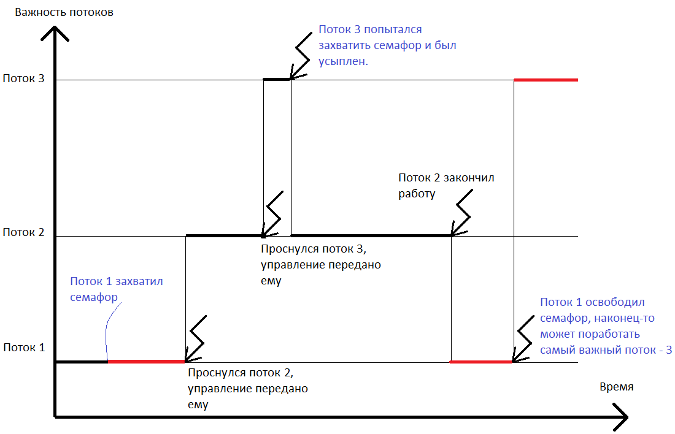
Инверсия приоритетов

Slide 16
Семафоры
Плюсы:
Состояния гонки не будет
Усыплены будут только те потоки, которые используют тот же семафор.
Можно использовать для посылки сигналов.
Минусы:
Больше накладных расходов по сравнению с критической секцией.
Нужно учитывать при проектировании, для коротких фрагментов кода использовать критическую секцию
Ресурс и семафор связаны неявно, только в голове программиста.
Доступ к ресурсу можно спрятать в функцию, которая будет захватывать и освобождать семафор.
Если семафоров больше 1, возможна взаимоблокировка (deadlock).
Захватывать и освобождать несколько семафоров нужно в одном и том же порядке во всех потоках.
Если потоков, которые используют семафор, больше 2, возможна инверсия приоритетов.
Повышать потоку приоритет при захвате семафора или использовать мьютекс, который сделает это сам.

Slide 17
Семафоры
Семафор можно использовать для посылки сигналов о наступлении событий:
Начальное значение семафора = 0
Поток:
while(1) {
Пытается захватить
семафор, засыпает
Просыпается,
реагирует
}
Происходит прерывание:
Обработчик освобождает
семафор

Slide 18
Очередь
Доступ к некоторым ресурсам можно защитить от гонки иначе.
Например, отправление сообщений в UART можно организовать вот так:
Только один поток («Отправитель») может использовать UART
Все остальные потоки шлют свои сообщения Отправителю
Если отправлять нечего – отправитель спит
Такой способ организации работы называется «асинхронным».
Соответственно, способ с использованием семафоров называется
«синхронным».
Асинхронную работу можно организовать с помощью специального объекта ОС – очереди.

Slide 19
Очередь
В очередь можно записать сообщение
Из очереди можно прочитать сообщение
Если очередь пуста, поток, который пытается прочитать сообщение, будет усыплен
Как только в очереди появится сообщение – он проснется.

Slide 20
Неблокирующие структуры данных
Если разделяемый ресурс – это некая коллекция данных (массив, список, словарь, хеш-таблица..), то можно использовать неблокирующую реализацию такой коллекции.
Плюсы:
Нет накладных расходов на блокирование
Быстрее блокирующего доступа на большом количестве ядер и в некоторых других ситуациях
Минусы:
Нужна поддержка со стороны процессора (атомарные операции).
Очень сложно правильно реализовать и отлаживать.
Накладные расходы по сравнению с обычной структурой данных.

Slide 21
Абстракции над потоками
Некоторые библиотеки и языки программирования предлагают другой способ параллельного программирования, без явных потоков.
Это async/await, futures, promises...
Такой подход позволяет, например, вызывать функции асинхронно.
Для вызова автоматически создается отдельный поток, он помещается в очередь потоков, выполняется, результат возвращается в поток-родитель.
Такой подход возможен не всегда и не для всех операций.

Slide 22
Семафоры в uC/OS II
Семафоры нужно включить, установив макрос OS_SEM_EN равным 1 (в файле os_cfg.h)
Нужно создать указатель на семафор:
OS_EVENT * semaphore;
Нужно создать сам семафор, с помощью функции OSSemCreate:
semaphore = OSSemCreate( N ); N – начальное значение семафора
Чтобы захватить семафор используется функция OSSemPend:
OSSemPend( semaphore , timeout, &err);
semaphore – указатель на семафор
timeout – время ожидания семафора (в тиках). 0 означает «ждать вечно»
& err – указатель на переменную для кода ошибки. Переменная должна быть типа INT8U. Код ошибки OS_ERR_NONE означает, что семафор успешно захвачен.

Slide 23
Очереди в uC/OS II
Очереди нужно включить, установив макрос OS_Q_EN равным 1 (в файле os_cfg.h)
Макрос OS_Q_POST_EN тоже нужно установить равным 1, если вы хотите отправлять сообщения в очередь (а вы скорее всего хотите).
Нужно создать указатель на очередь:
OS_EVENT * queue;
Нужно создать массив, в котором будут лежать сообщения:
void * queueStorage[ QUEUE_SIZE ];
Создать объект очереди с помощью функции OSQCreate:
queue = OSQCreate( QueueStorage, QUEUE_SIZE );

Slide 24
Очереди в uC/OS II
Чтобы отправить сообщение в очередь, используйте функцию OSQPost:
OSQPost( queue, (void *)msg );
queue – это указатель на очередь, msg – это сообщение.
Очередь создается на основе массива типа void * - т.е. в него можно положить указатели на любой тип. Т.к. вы сами знаете тип сообщения, при чтении из очереди вы можете сделать приведение типа обратно.
Чтобы прочитать сообщение из очереди, используйте функцию OSQPend:
message = OSQPend( queue, timeout, &err);
message – указатель, в который будет записано сообщение
queue – указатель на очередь
timeout – время ожидания в тиках; 0 означает «ждать вечно»
& err – указатель на переменную для кода ошибки. Переменная должна быть типа INT8U. Код ошибки OS_ERR_NONE означает, что семафор успешно захвачен.

Slide 25
Примечания
Блокирующие вызовы (т.е. захваты семафоров, чтения очередей) нельзя использовать в обработчиках прерываний
Есть неблокирующие захваты и чтения; они возвращают ошибку, если захват не удался:
OSQQuery
OSSemQuery
Есть и другие примитивы синхронизации
В разных OС они могут называться по-разному
Критическая секция в uC/OS – это CPU_CRITICAL_ENTER() и CPU_CRITICAL_EXIT()

